Slide 1

SANA EXPRES

Slide 2
ANÁLISIS DE REQUERIMIENTOS
REQUERIMIENTOS FUNCIONALES:
Ingresar autenticación para entrar al sistema.
Ingresar datos para el registro de un nuevo usuario.
Modificar y/o eliminar datos de usuarios registrados.
Ingresar datos para la asignación de un turno relacionados entre especialidad del usuario y servicio requerido.
Modificar y/o eliminar datos de un turno ya asignado.
Seleccionar la descarga tanto de usuarios registrados como turnos asignados en formato de Excel y/o PDF.

Slide 3
ANÁLISIS DE REQUERIMIENTOS
REQUERIMIENTOS NO FUNCIONALES:
Identificar el rol en el sistema después de autenticación del usuario.
Visualizar tabla de usuarios registrados en el sistema.
Visualizar tabla de turnos asignados en el sistema.
El personal debe tener 2 días de descanso a la semana (asignación de turno).
El personal no debe laborar más de doce horas diarias (asignación de turno).
El personal debe ser asignado a turnos de acuerdo a su especialidad (asignación de turno).
Generar en formato excel y / o PDF sobre los usuarios registrados o los turnos asignados.
Almacenar tanto usuarios registrados como turnos asignados en la base de datos.

Slide 4
HISTORIAS DE USUARIO
Administrador
Quiero:
Autenticación de mi rol en el sistema.
Ingresar los datos para el registro de un usuario.
Asignar turnos de acuerdo a la especialidad de los usuarios registrados y servicio requerido.
Visualizar tanto las tabla de usuario registrados como también la de turnos asignados.
Para:
Modificar y/o eliminar los datos de usuarios ya registrados.
Modificar y/o eliminar los turnos ya registrados.
Almacenar el registro de usuarios y turnos asignados en una base de datos.
Generar archivos en Excel y/o PDF de los usuario y turnos registrados en la base de datos.

Slide 5
HISTORIAS DE USUARIO
Empleado
Quiero:
Autenticación de mi rol en el sistema
Poder modificar y/o eliminar los datos de mi perfil ya registrados.
Visualizar tabla de turnos
Para:
Visualizar los datos que manejan para asignarme turnos
Generar archivos en Excel y/o PDF de los turnos registrados en la base de datos.

Slide 6
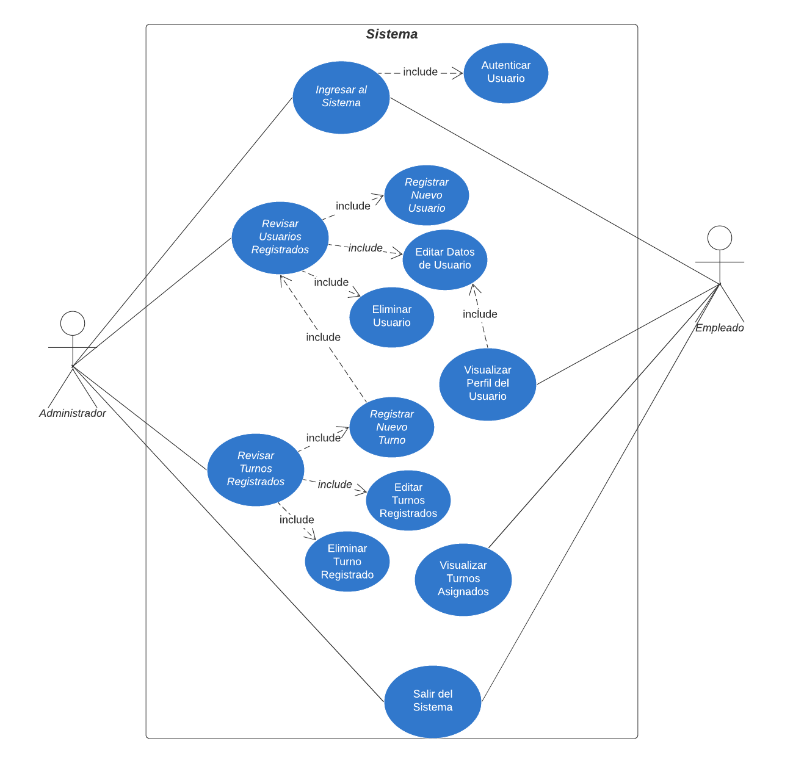
CASOS DE USO

Slide 7
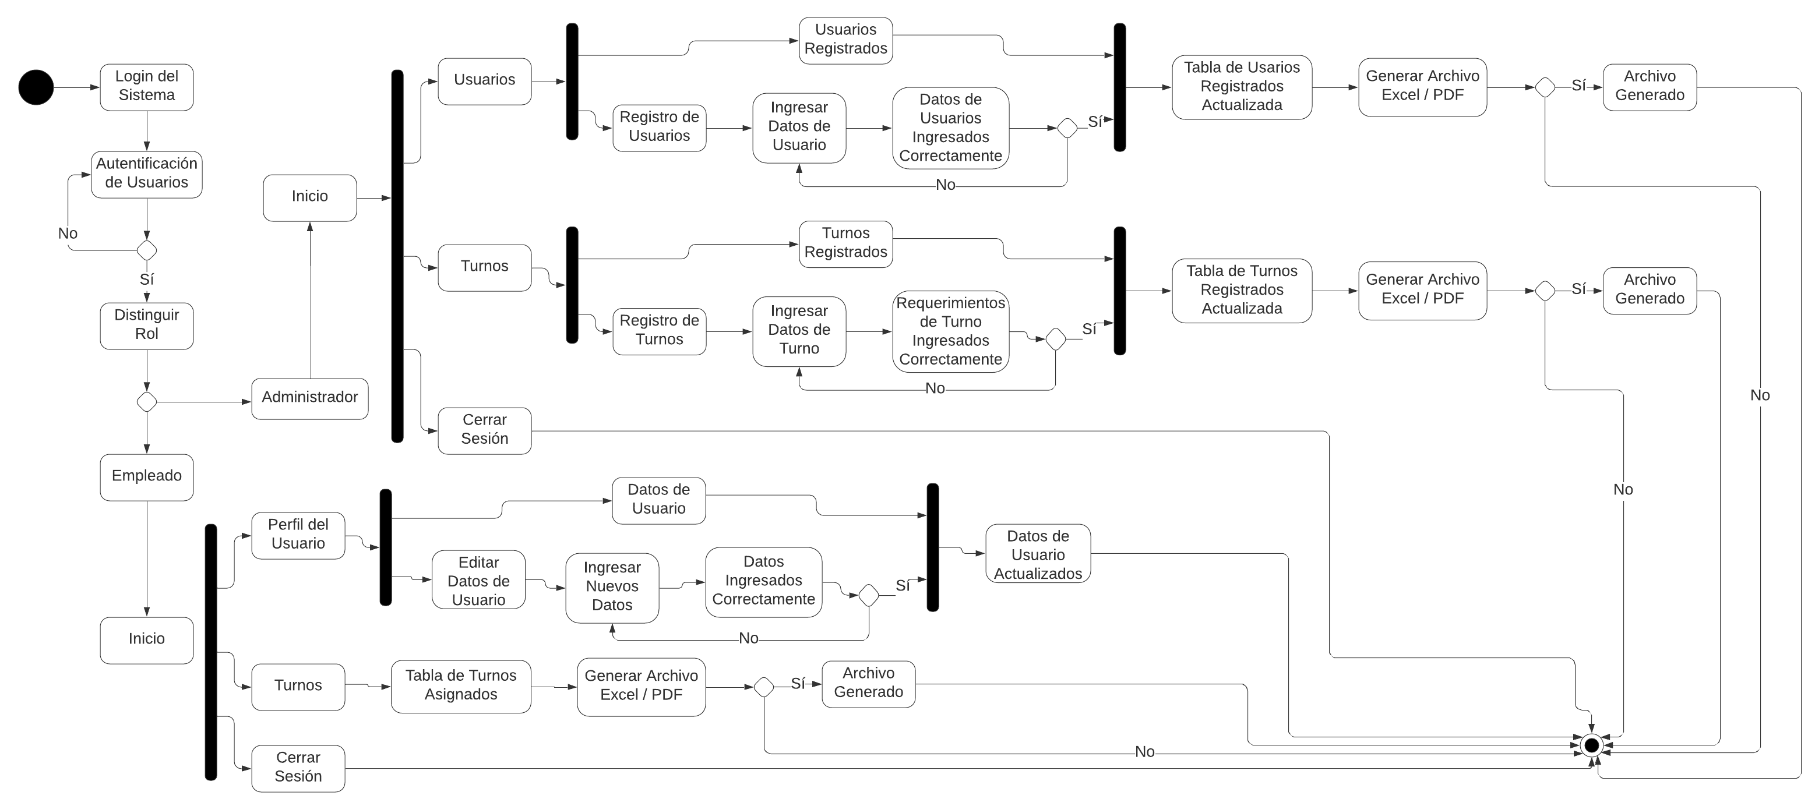
DIAGRAMA DE ACTIVIDADES

Slide 8
SPRINT
Análisis de Requerimientos
Pitch inicial.
Análisis de requerimientos.
Requerimientos funcionales y no funcionales.
Historias de usuario.
Casos de usos y el diagramade casos de uso
Diagrama de actividades / flujo.
Planeación de actividades para un Sprint.
Layout del sitio web y / o mockups.
Modelo Entidad Relación.
Backend
Construcción de Base de datos
Base de datos sobre usuarios registrados.
Base de datos sobre turnos asignados.
Base de datos sobre autenticación.
Frontend
Diseño de la estructura del sistema con HTML.
Diseño de la interfaz del sistema con CSS.
Plantillas de incio, usuarios, turnos.
Formularios de registro y/o asignacion.
Conexión de los procesos

Slide 9
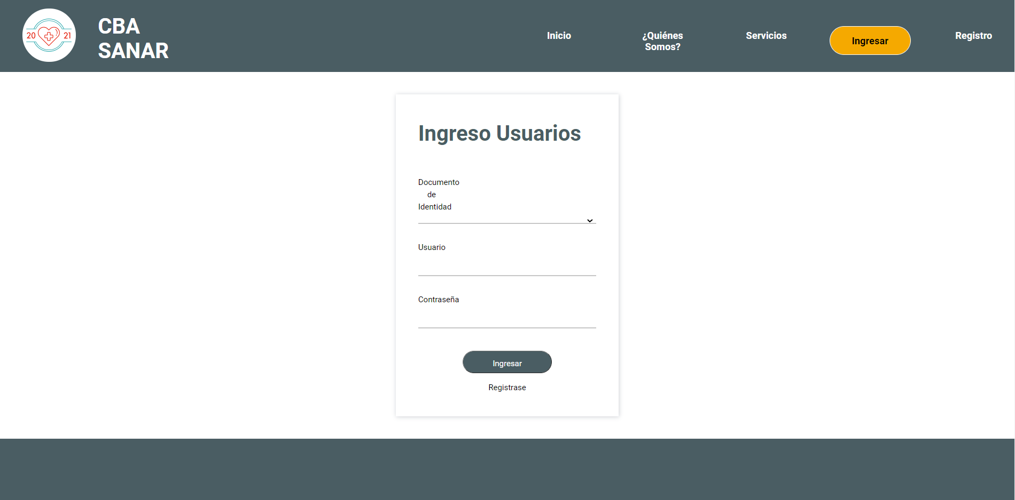
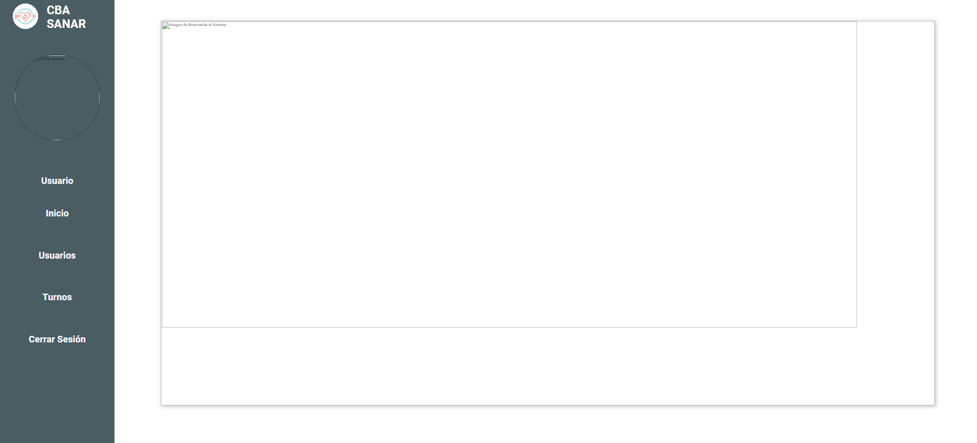
LAYOUT DE SITIO WEB
INICIAR SESIÓN
Logo
Formulario para iniciar sesión
Usuario
Contraseña
INGRESAR
Logo
Resumen de Apartados
Inicio
Cerrar Sesión

Slide 10
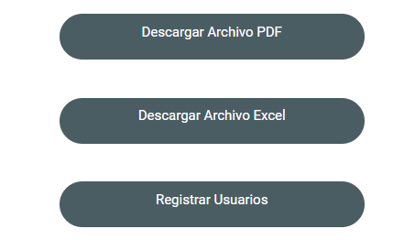
LAYOUT DE SITIO WEB
Usuarios
Filtro de Busqueda
Tabla de usuarios registrados
Generar Archivo en Excel /PDF
REGISTRAR USUARIO
Usuarios
ID
Nombre
Apellidos
Celular
Correo
Especialidad
Contraseña
Formulario para registrar
REGISTAR

Slide 11
LAYOUT DE SITIO WEB
Turnos
Filtro de Busqueda
Tabla de turnos registrados
Generar Archivo en Excel /PDF
Asignar Turno
Turnos
Servicio
Especialidad
Empleado
Horario
Horas
Descanso
Formulario para Asignar Turno
REGISTAR

Slide 12
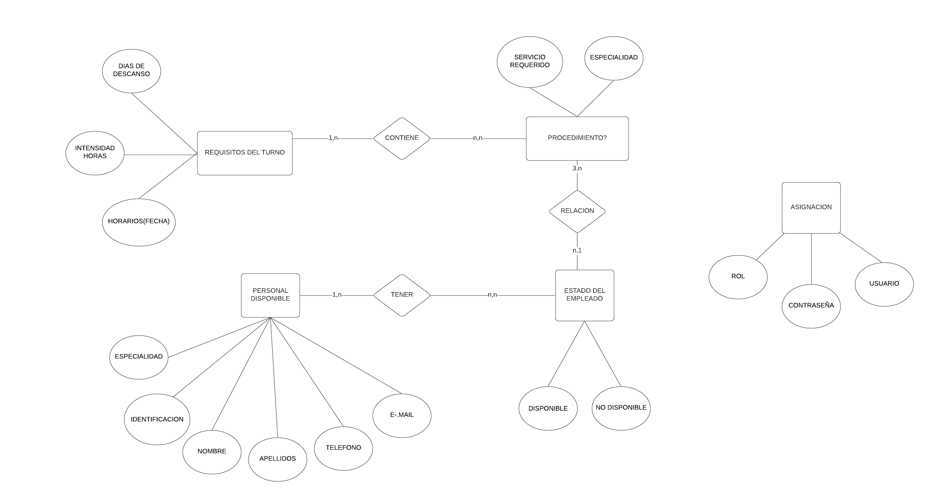
MODELO ENTIDAD RELACIÓN
AUTENTICACIÓN

